Slide 1
§5.2 留数
一、留数的概念
二、留数的计算方法
三、留数定理
四、函数在无穷远点的留数

Slide 2


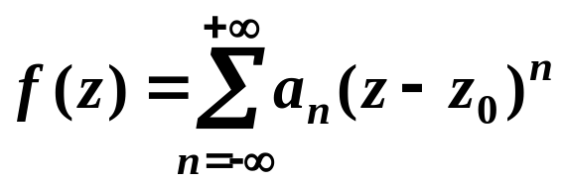
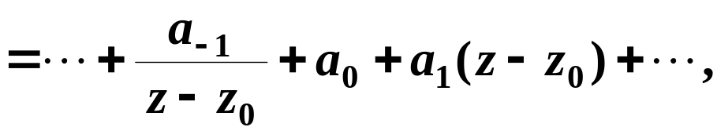

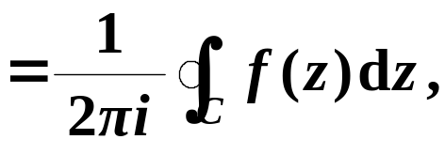

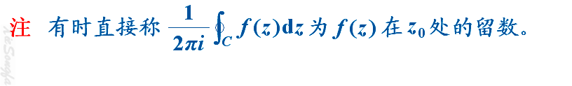
一、留数的概念
定义
设 为函数 的孤立奇点，
将 在 的去心邻域
内展开成洛朗级数：
(两边积分)
称 为 在 处的留数，
记作：
其中，C 是 的去心邻域内绕 的一条简单闭曲线。
(留数的产生)

Slide 3



二、留数的计算方法
1. 可去奇点
方法
若 为 的可去奇点，
则
2. 本性奇点
方法
若 为 的本性奇点，
则 “只好” 将 在 的去心
邻域内展开成洛朗级数。
注
(1) 在具体展开的时候，并不需要写出 “完整” 的洛朗级数，
只需将其中负一次幂的系数 求出来就可以了。
(2) 对于不是本性奇点的情况，该方法有时也是很有效的，
而且在使用该方法时，并不需要知道奇点的类型。

Slide 4
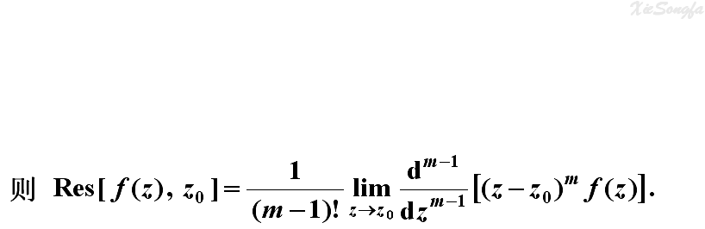
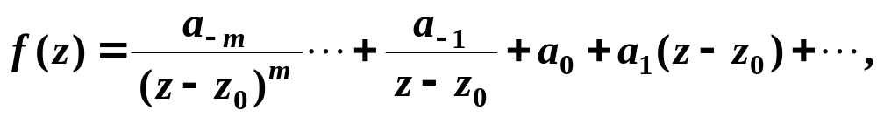
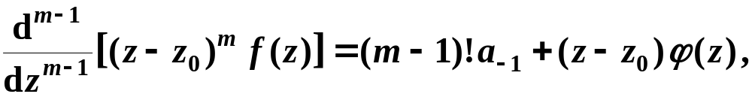
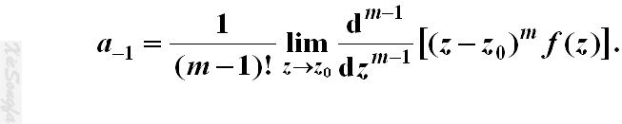
二、留数的计算方法
3. 极点
方法
若 为 的 m 阶极点，
(法则)
理由

Slide 5
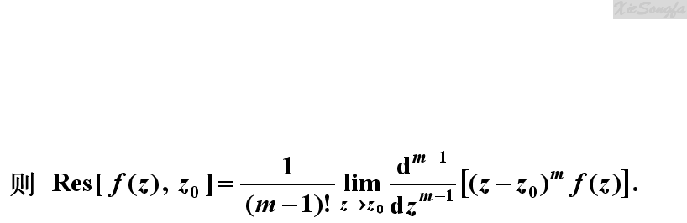
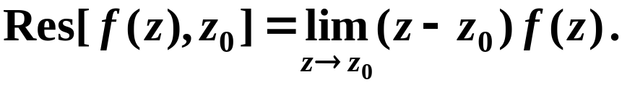
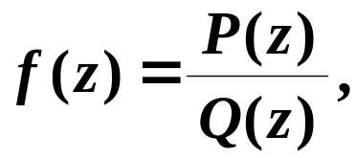
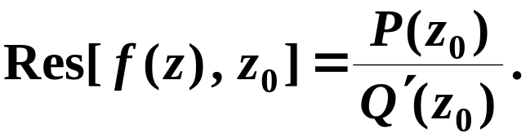

二、留数的计算方法
3. 极点
方法
若 为 的 m 阶极点，
(法则)
(1) 若 为 的简单极点，
特别
则
(2) 若
且 在 点解析，
则

Slide 6
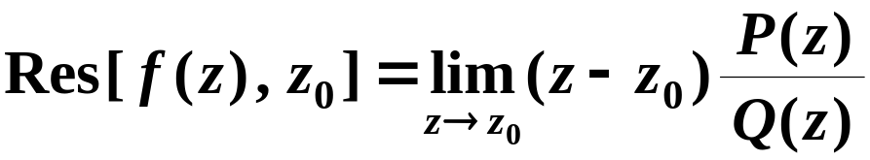
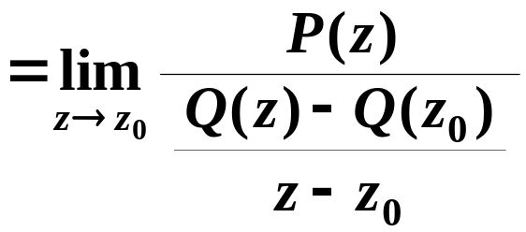
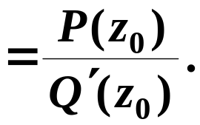

二、留数的计算方法
3. 极点
特别
(2) 若
且 在 点解析，
则
事实上，此时 为 的简单极点，
故有

Slide 7
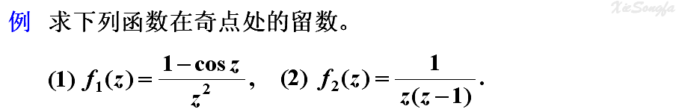





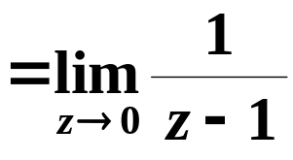
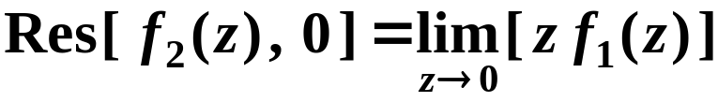

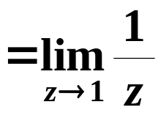
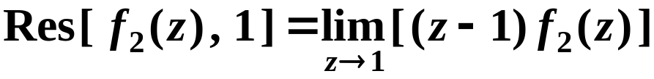

解
(1)
是 的可去奇 点，
(2)
和 均为 的一阶极点，

Slide 8
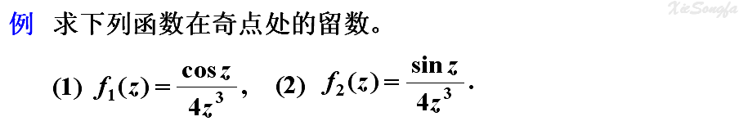
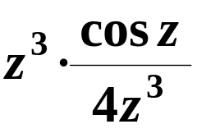
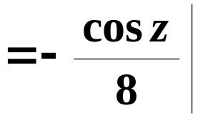
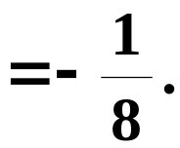
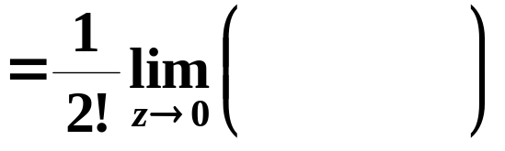


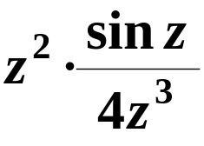
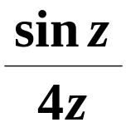
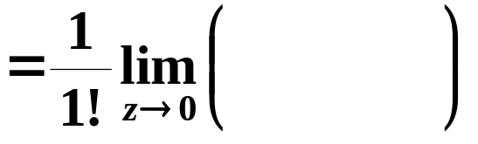
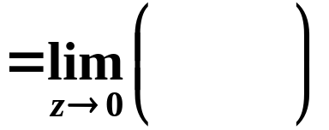

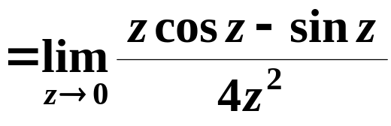
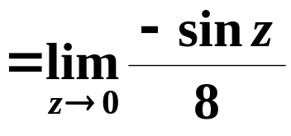

解
(1)
是 的三阶极点，
(2)
为 的二阶极点，
(罗比达法则)

Slide 9



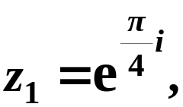
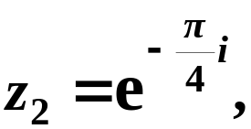
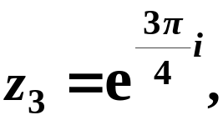
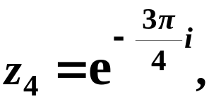
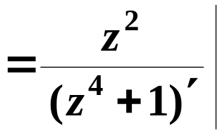
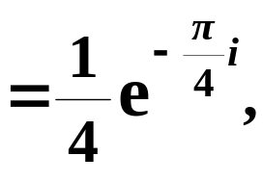
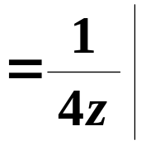

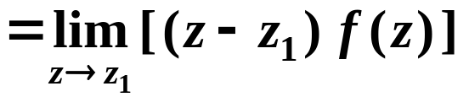

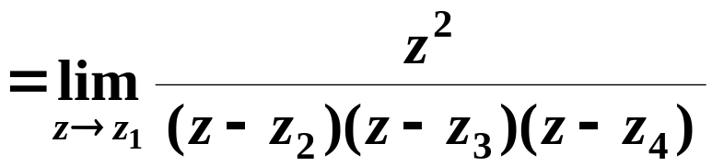
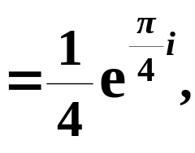



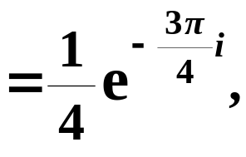
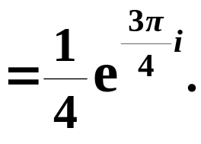


解
函数 有四个简单极点，
(麻烦)
同理

Slide 10
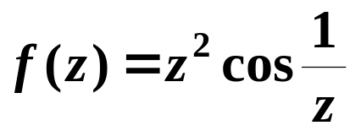
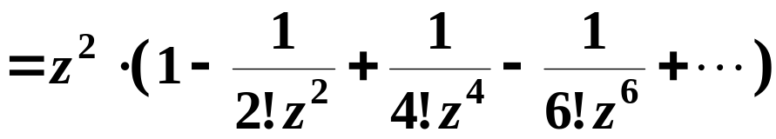
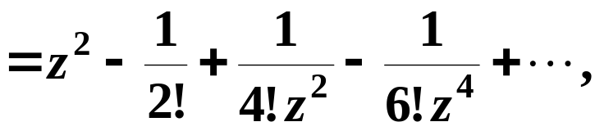

解
是 的本性奇点，
将 在 的去心邻域内洛朗展开，
有

Slide 11

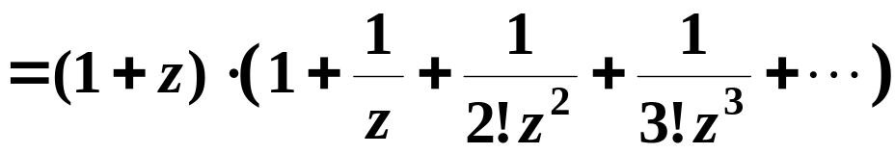


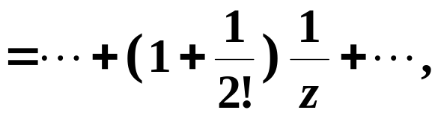
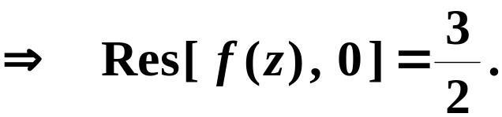
解
是 的本性奇点，
将 在 的去心邻域内洛朗展开，
有

Slide 12

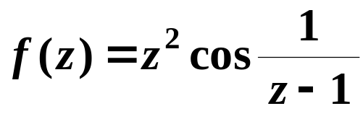




解
是 的本性奇点，
将 在 的去心邻域内洛朗展开，
有

Slide 13











解
(1)
是 的一阶极点，
(2)
是 的本性奇点，
(证明是本性奇点?)

Slide 14




解
方法一 利用洛朗展式求留数
得
将 在 的去心邻域展开，

Slide 15






解
方法二 利用极点的留数计算法则求解
由于 是 三阶极点，
因此有
(罗比达法则)
(好麻烦!)

Slide 16

解
方法二 利用极点的留数计算法则求解
若 “不幸” 将 判断成了 的六阶极点，
巧合?
注 (1) 此类函数求留数，可考虑利用洛朗展式。
(非也!)
(2) 若此类函数求闭路积分，则可考虑利用高阶导公式，
而不一定非得使用下面即将介绍的留数定理。

Slide 17







三、留数定理
定理
设 在区域 D 内除有限个孤立奇点 外
则
处处解析，在边界 C 上连续，
D
C
…
证明
如图，将孤立奇点用含于 D 内且
互不重叠的圆圈包围起来，
根据复合闭路定理有
注意
只需计算积分曲线 C 所围成的有限区域内奇点的留数。

Slide 18









解
被积函数 在 内有两个奇点：
可去奇点
一阶极点

Slide 19











解
被积函数 在 内有两个奇点：
一阶极点
二阶极点

Slide 20








解
令
为 的本性奇点，
将 在 内展开为洛朗级数：

Slide 21








解
令
为 的 101 阶极点。
将 在 内展开为洛朗级数：

Slide 22












解
方法一 利用极点的留数计算法则求解
为被积函数 的二阶极点，
(罗比达法则)
方法二
利用高阶导数公式求解

Slide 23





解
方法三 利用洛朗展式求解
将被积函数 在 的去心邻域展开，

Slide 24












四、函数在无穷远点的留数
1. 函数在无穷远点的性态
定义
如果函数 在无穷远点 的去心邻域
内解析，则称点 为 的孤立奇点。
手段
令
则点 对应于点
记为
相应地，
因此，
函数 在无穷远点 的性态可由
函数 在原点 的性态来刻画。

Slide 25







四、函数在无穷远点的留数
1. 函数在无穷远点的性态
记为
解
令
则
可知
均为 的奇点，
由于 不是 的孤立奇点，
因此 不是 的孤立奇点。

Slide 26




四、函数在无穷远点的留数
1. 函数在无穷远点的性态
解
令
则
记为
由于 是 的可去奇点，
因此 是 的可去奇点。

Slide 27



四、函数在无穷远点的留数
1. 函数在无穷远点的性态
例
设
试判断奇点 的类型。
解
令
则
记为
由于 是 的一阶极点，
因此 是 的一阶极点。

Slide 28



四、函数在无穷远点的留数
1. 函数在无穷远点的性态
例
设
试判断奇点 的类型。
记为
解
令
则
由于 是 的本性奇点，
因此 是 的本性奇点。

Slide 29













§5.2 留数
四、函数在无穷远点的留数
1. 函数在无穷远点的性态
2. 函数在无穷远点的留数
定义
设函数 在圆环
域 内解析，
则 在 ∞ 点的留数为：
其中，C 为
对比
函数 在 “有限” 孤立奇点 的留数为:
无穷远点的留
数的完整介绍
其中，c 为

Slide 30







四、函数在无穷远点的留数
1. 函数在无穷远点的性态
2. 函数在无穷远点的留数
如何计算在无穷远点的留数？
公式
推导
如图，
已知
令
则

Slide 31











四、函数在无穷远点的留数
1. 函数在无穷远点的性态
2. 函数在无穷远点的留数
在无穷远点的留数有何用处？
定理
设 在扩充平面上除有限个孤立奇点
外处处解析，
则
证明
如图，
令 充分大，即
则
即证。

Slide 32










解
(1) 函数 在 内有五个一阶极点
由留数定理有

Slide 33





解
(2)

Slide 34

……
休息一下

Slide 35




附：关于无穷远点的奇点类型判别以及留数的定义
回顾
令
即
则 对应于
对应于
相应地，
记为
因此，
函数 在无穷远点 的性态可由
函数 在原点 的性态来刻画。

Slide 36





附：关于无穷远点的奇点类型判别以及留数的定义
函数 在无穷远点的邻域内的洛朗展式?
由 在原点 的邻域 内的洛朗展式：
得 在无穷远点 的邻域 内的洛朗展式：
其中，

Slide 37

附：关于无穷远点的奇点类型判别以及留数的定义
函数 在无穷远点的邻域内的洛朗展式?
无穷远点的奇点类型的划分
(1) 可去奇点：
不含正幂项；
(2) N 阶极点：
含有限多的正幂项, 且最高幂次为 N ，
此时，
(3) 本性奇点：
含有无穷多的正幂项。

Slide 38




附：关于无穷远点的奇点类型判别以及留数的定义
函数 在无穷远点的邻域内的洛朗展式?
无穷远点的奇点类型的判别
(1) 可去奇点：
不含正幂项；
(常数)；
(2) N 阶极点：
含有限多的正幂项, 且最高幂次为 N ，
此时，
(3) 本性奇点：
含有无穷多的正幂项。
不存在且不为

Slide 39




附：关于无穷远点的奇点类型判别以及留数的定义
函数 在无穷远点的邻域内的洛朗展式?
−
( 两边沿 C 积分 )
函数 在无穷远点的留数
定义
称 为函数 在无穷远点的
留数。
由
有
(返回)

Slide 40
附：留数(Residu)的产生
1814年
柯西第一个注意到了留数的概念。
1826年
柯西在他的研究报告中首次使用了“residu”
(即留数、残数、剩余)这个术语。
柯西在 “求沿着两条有相同起点与终点且包围着
函数极点的路径积分之差” 时得到了这个概念。
这也是使用该名称的缘故。
1829年
柯西创建了留数理论。
(返回)

Slide 41




附：关于极点的留数计算法则的说明
若 为 的 m 阶极点，
则
(其中 )
(其中 )
(返回)

Slide 42













附：关于 是 的本性奇点
只需考察 即 不存在且不等于
令
则
(1)
(2)
(罗比达法则)
故 不存在且不等于
(返回)

